Slide 1
В гостях у лісових звірят

Slide 2


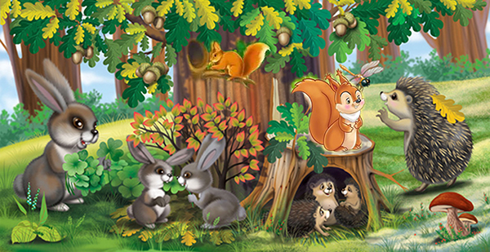


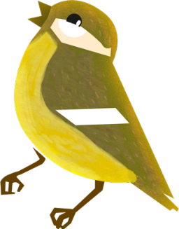
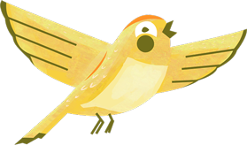
Краса природи є у всьому:
В листочку, в квіточці живій,
В хмаринці, в небі голубому,
Лиш придивитися умій!
Вона в сосні, берізці й клені,
В метеликові, просто скрізь.
В джерельці і в траві зеленій
Лише прислухайсь, придивись

Slide 3
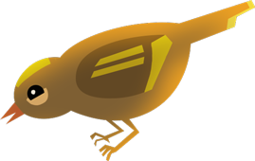





ЛІС
ПОВІТРЯ
КУЩІ
ЗВІРІ
ПТАХИ
КОМАХИ
КВІТИ
ГРИБИ
ЯГОДИ
ДЕРЕВА

Slide 4
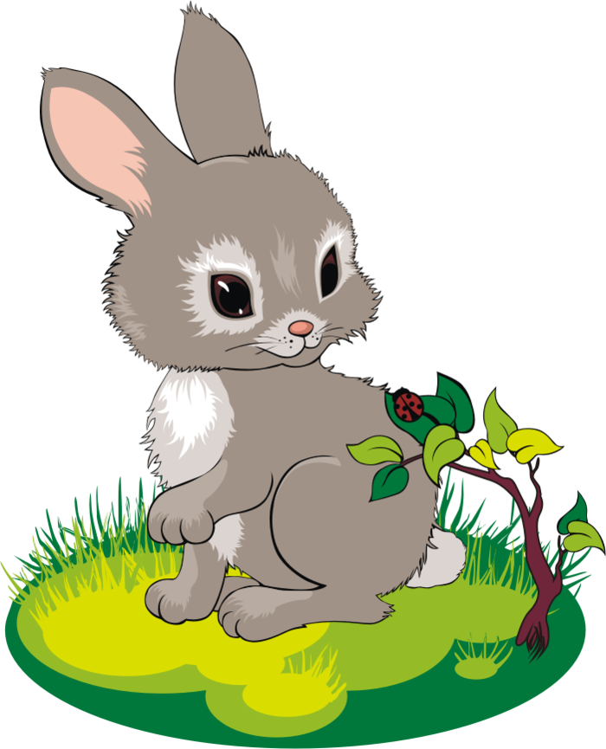


  Я маленький, я вухатий, попелястий, волохатий.
  Я стрибаю і тікаю,
  Дуже куций хвостик маю

Slide 5
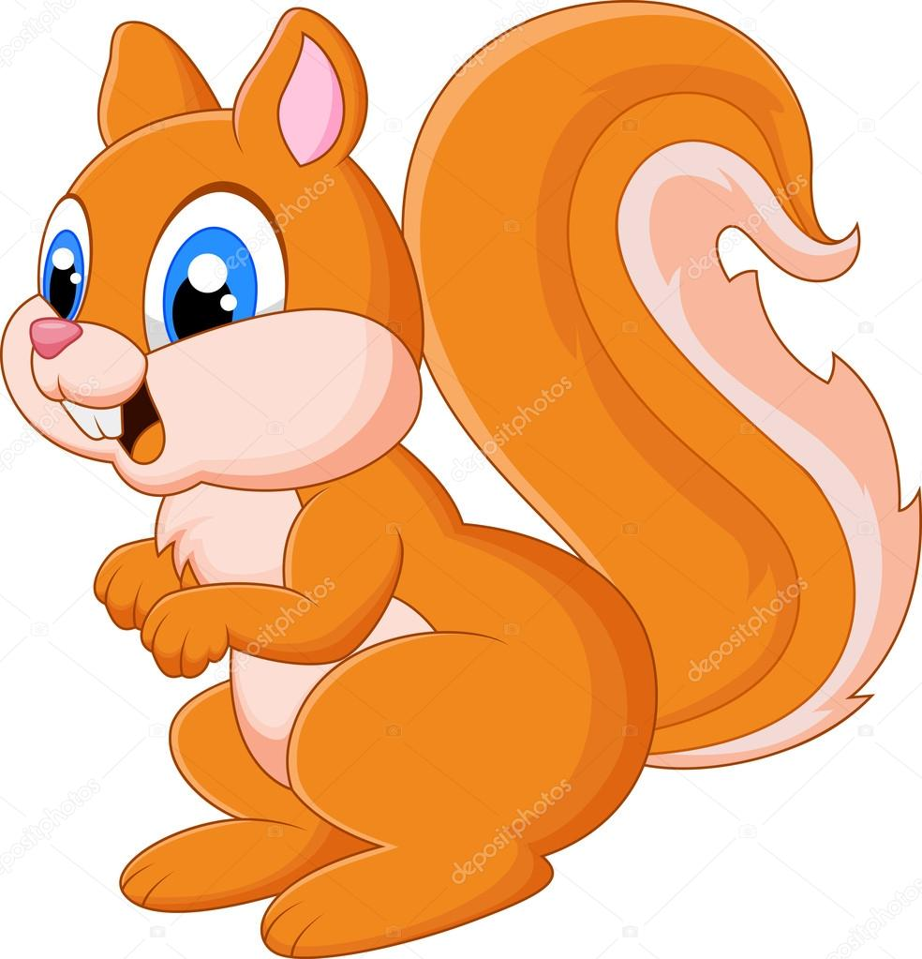
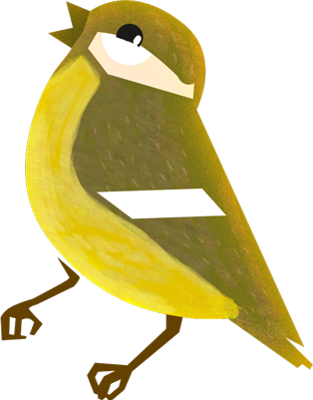

Бережлива і грайлива,
Й спритна вона на диво.
Вміє стрибати далеко
І горіхи розгризати.

Slide 6

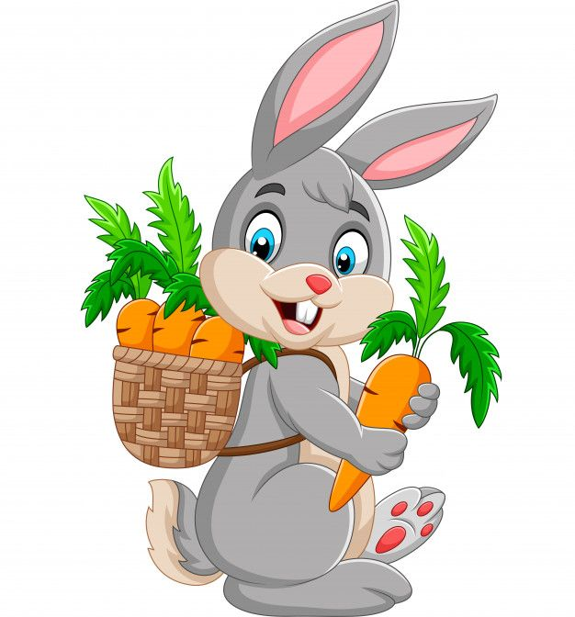
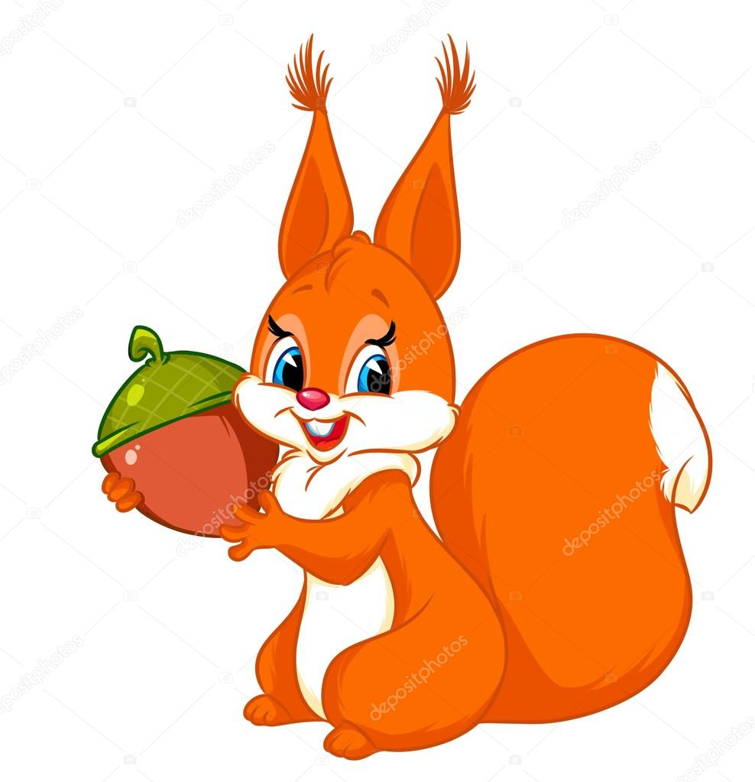
Вправа «Мікрофон»
Що цікавого ви можете розповісти про цих тварин?

Slide 7
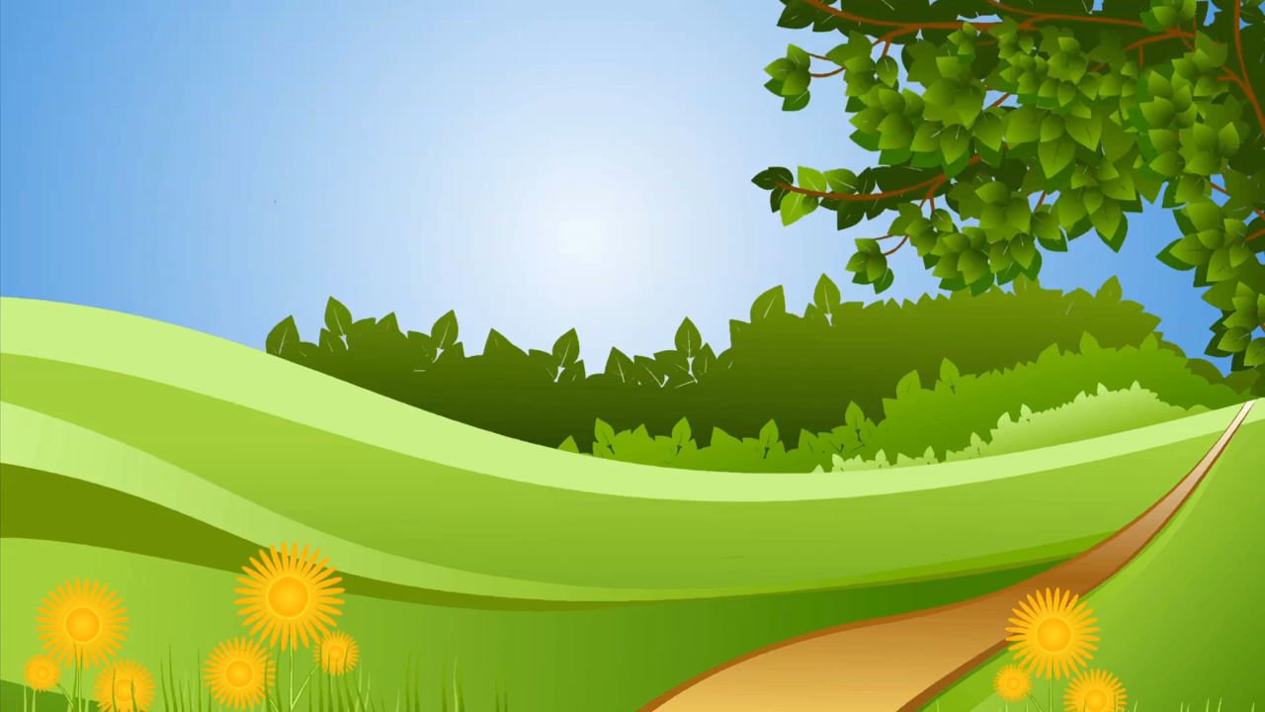
ФІЗКУЛЬТХВИЛИНКА

Slide 8
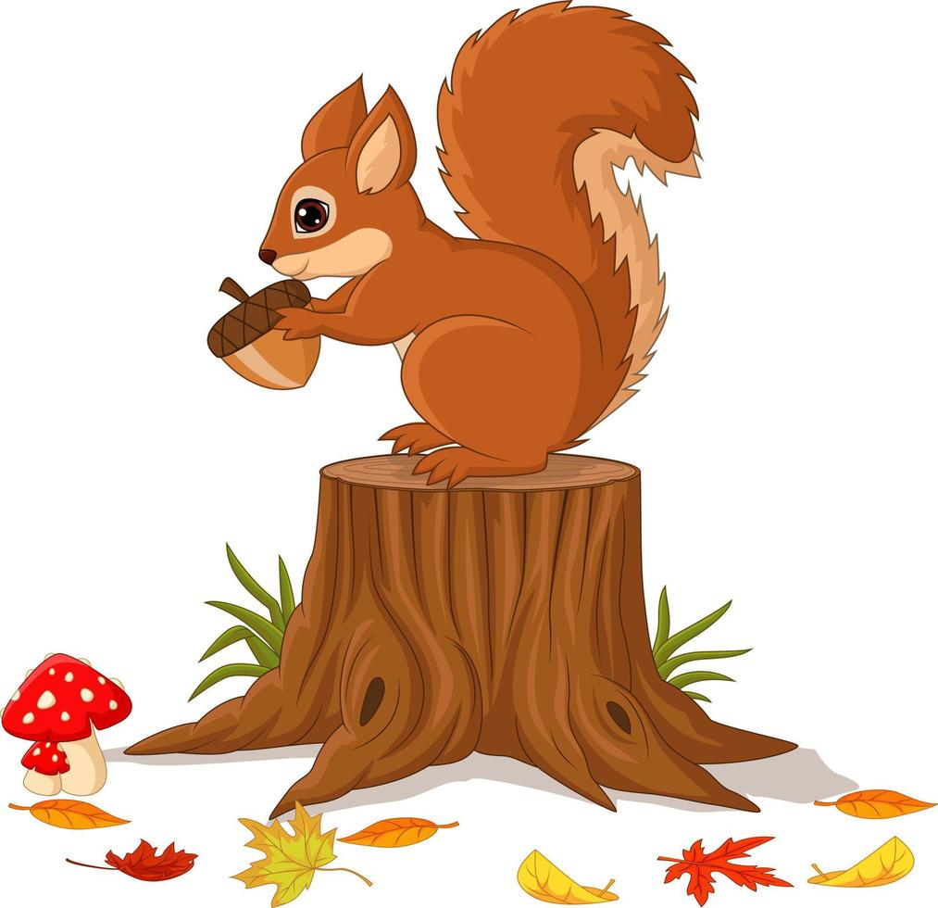
СКЛАДИ РЕЧЕННЯ
їсть
білочка
горішки

Slide 9
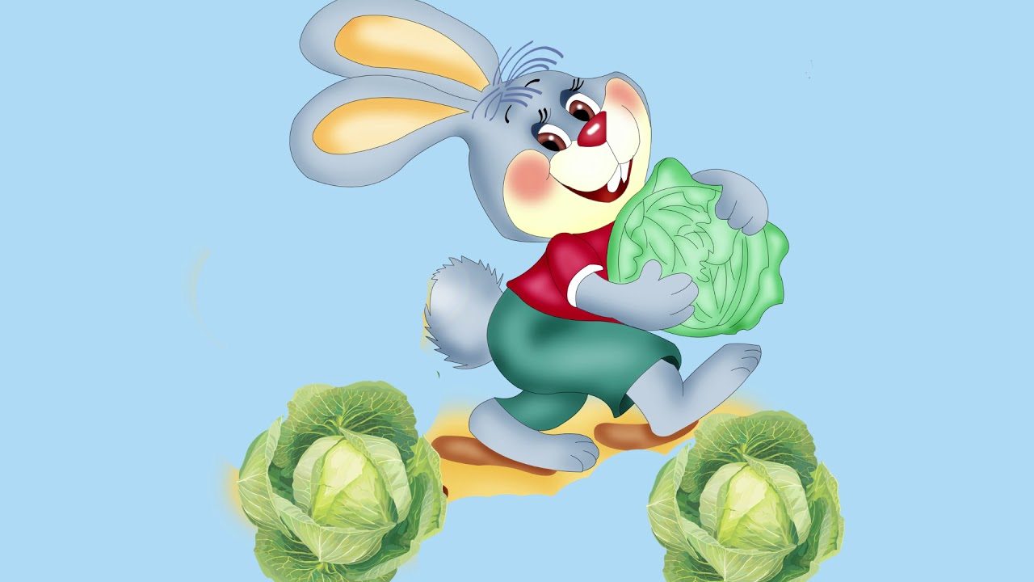
Склади речення
капусту
зайчик
їсть

Slide 10
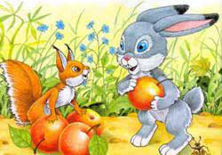
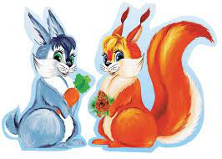
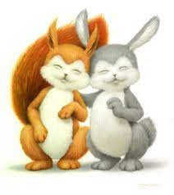
Зайчик і Білочка влітку гралися в лісі. Білочка була руда, а зайчик сірий. Білочка приносила шишки, горішки. Зайчик – моркву, капусту. Настала зима. Вони знову зустрілися і не впізнали один одного. Чому? Зайчик став білим, а білочка сірою.

Slide 11

ПОЕТИЧНА ХВИЛИНКА
Непосида зайченя
Хоч і довгі в нього вуха,
Як не тут, то там ганя, А не дуже старших слуха.
Гарна й чепурна
Все горішки я гризу.
А я білочка маленька,
І в дупло гриби ношу.

Slide 12
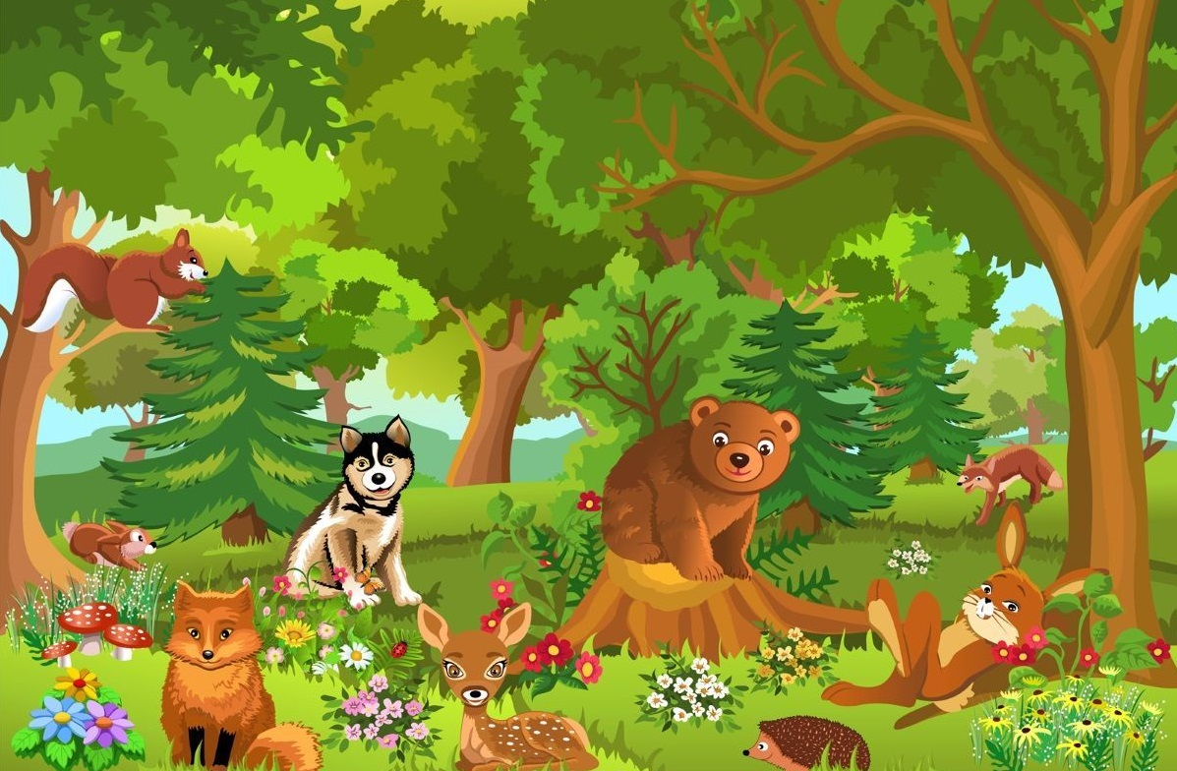
Пташка весело літає,
Швидко лис десь пробіжить,
Їжачок в кущах сидить.
Вже з барлогу встав ведмідь –
Цих тваринок всіх любіть.

